Slide 1
Risorse disponibili
Per la comunicazione accademico-istituzionale
degli atenei europei
Erika Dalan* (erika.dalan2@unibo.it), Danio Maldussi* (danio.maldussi@unibo.it),
Eva Wiesmann* (eva.wiesmann@unibo.it), Anna Zingaro* (anna.zingaro2@unibo.it)
*Università di Bologna

Slide 2
Overview
Ricognizione delle risorse esistenti
Glossari e banche dati
Linee guida
Buone pratiche
Valutazione delle risorse disponibili
Risorse per uso interno
Risorse per la comunità
Alcuni link utili

Slide 3
Glossari e banche dati
Glossari di siti web non universitari
YouLaurea.it
Repubblica.it
Glossari di siti web di ateneo
Università di Trieste (monolingue IT)
Università di Torino (bilingue DE-IT)
Università di Venezia (bilingue IT-EN)
Università di Bologna (bilingue IT-EN/EN-IT)
Glossari europei
Eurypedia, European Encyclopedia on National Education System (multilingue)
Eurydice, European Glossary on Education (multilingue)
Banche dati
Base de données de terminologie universitaire UCL-K.U.Leuven (trilingue EN-FR-NE)
Database bistro, progetto UNITERM II, EURAC (bilingue IT-DE + risorse in ladino)

Slide 4
Glossari da siti web non universitari
lessico base
lingua nazionale (IT)
scopo divulgativo
Destinatari
studenti universitari
alunni di scuola superiore
pubblico vasto ed eterogeneo

Slide 5
Glossari e banche dati
Glossari di siti web non universitari
YouLaurea.it
Repubblica.it
Glossari di siti web di ateneo
Università di Trieste (monolingue IT)
Università di Torino (bilingue DE-IT)
Università di Venezia (bilingue IT-EN)
Università di Bologna (bilingue IT-EN/EN-IT)
Glossari europei
Eurypedia, European Encyclopedia on National Education System (multilingue)
Eurydice, European Glossary on Education (multilingue)
Banche dati
Base de données de terminologie universitaire UCL-K.U.Leuven (trilingue EN-FR-NE)
Database bistro, progetto UNITERM II, EURAC (bilingue IT-DE + risorse in ladino)

Slide 6
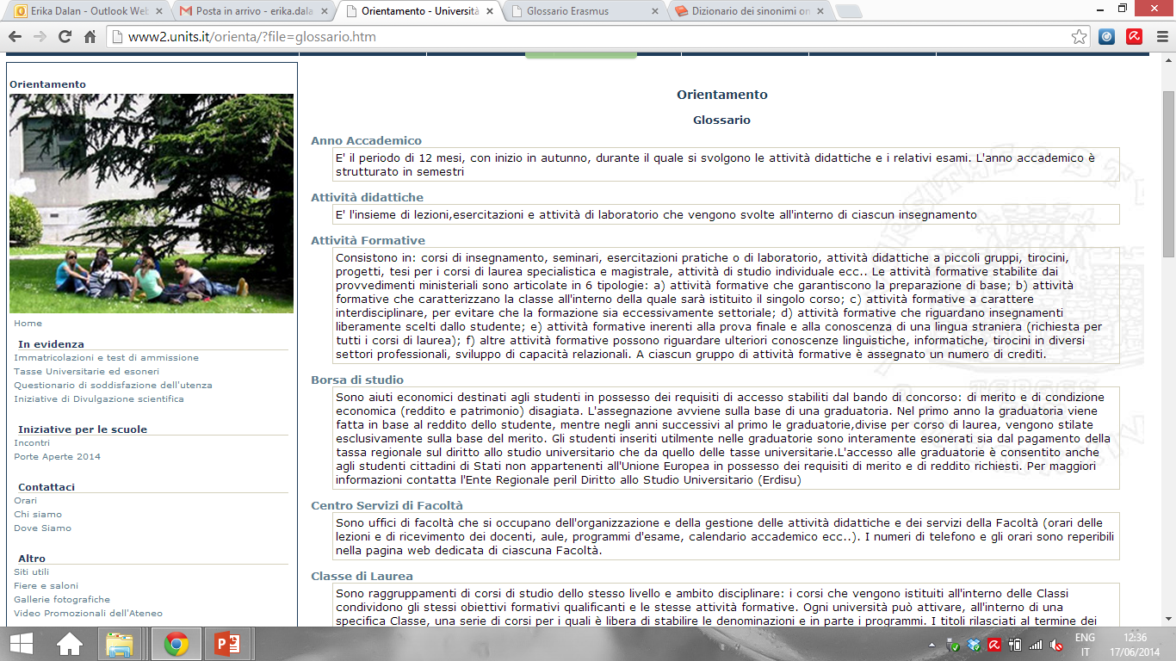
Glossario monolingue
termini in italiano
descrizioni in italiano
Destinatari
personale italiano
studenti italiani

Slide 7
Glossario bilingue
termini tedesco – italiano
descrizioni in italiano
Destinatari
studenti Erasmus in uscita
studenti Erasmus in entrata
personale accademico

Slide 8
Glossario bilingue
termini inglese – italiano
descrizioni in inglese
Destinatari
studenti internazionali
studenti italiani
personale accademico

Slide 9
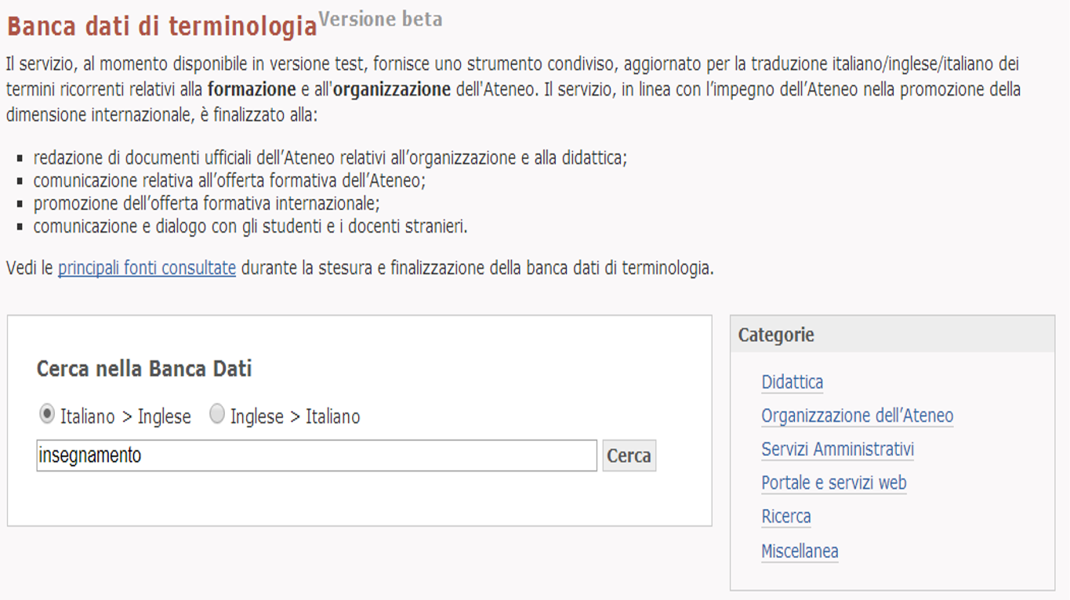
Termbase bilingue EN-IT
bidirezionale
schede complesse (definizione, fonti, esempi, note)
Destinatari
docenti e altro personale accademico con accesso intranet

Slide 10
Glossari e banche dati
Glossari di siti web non universitari
YouLaurea.it
Repubblica.it
Glossari di siti web di ateneo
Università di Trieste (monolingue IT)
Università di Torino (bilingue DE-IT)
Università di Venezia (bilingue IT-EN)
Università di Bologna (bilingue IT-EN/EN-IT)
Glossari europei
Eurypedia, European Encyclopedia on National Education System (multilingue)
Eurydice, European Glossary on Education (multilingue)
Banche dati
Base de données de terminologie universitaire UCL-K.U.Leuven (trilingue EN-FR-NE)
Database bistro, progetto UNITERM II, EURAC (bilingue IT-DE + risorse in ladino)

Slide 11
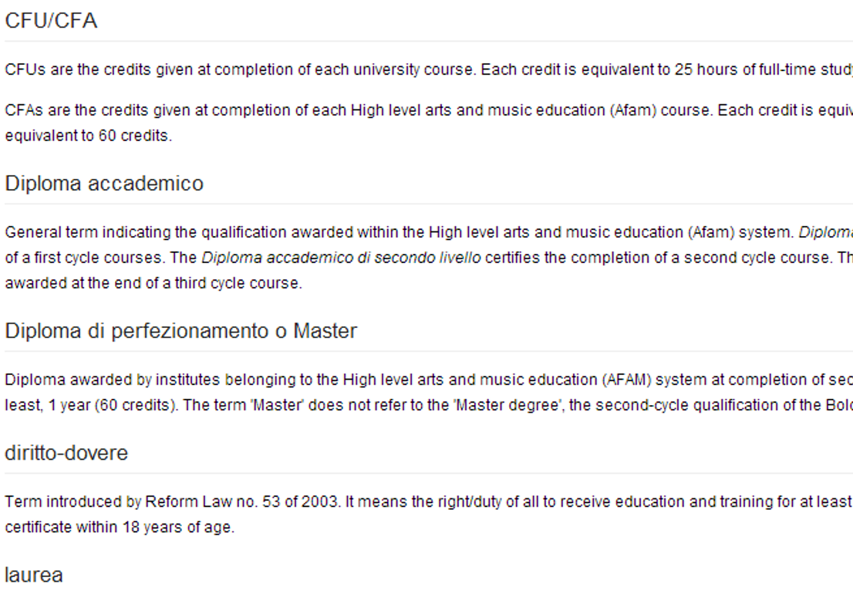

Slide 12
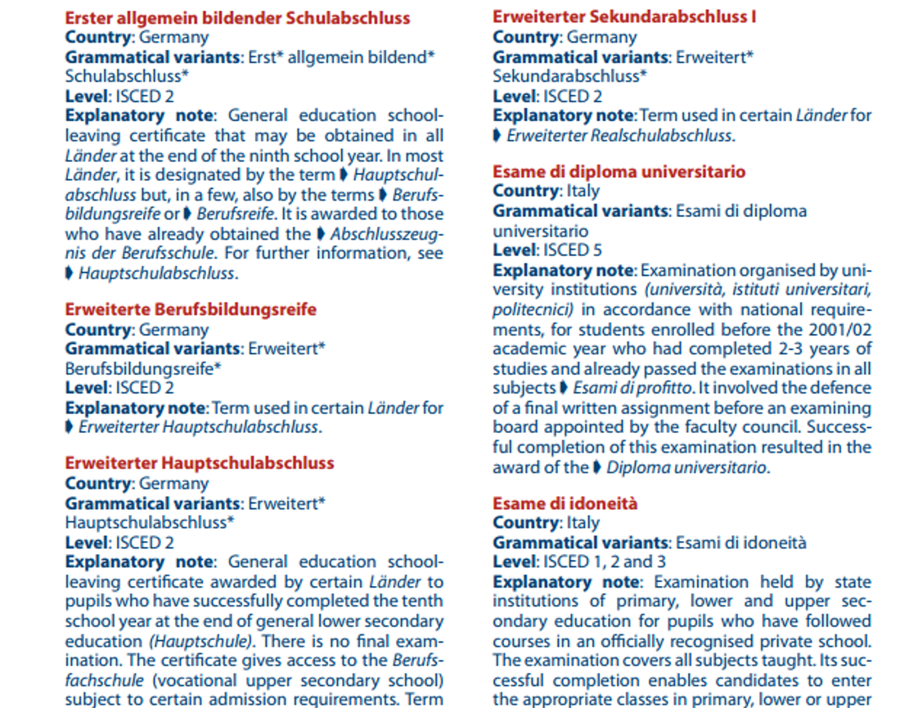
Glossario multilingue
termini in lingua originale
descrizioni nella lingua di pubblicazione (EN-FR-DE)
obiettivi: comprensione, cooperazione, trasparenza
Destinatari
traduttori ed esperti linguisti
esperti del settore dell’istruzione
promotori della mobilità in Europa
personale accademico europeo

Slide 13
Glossari e banche dati
Glossari di siti web non universitari
YouLaurea.it
Repubblica.it
Glossari di siti web di ateneo
Università di Trieste (monolingue IT)
Università di Torino (bilingue DE-IT)
Università di Venezia (bilingue IT-EN)
Università di Bologna (bilingue IT-EN/EN-IT)
Glossari europei
Eurypedia, European Encyclopedia on National Education System (multilingue)
Eurydice, European Glossary on Education (multilingue)
Banche dati
Base de données de terminologie universitaire, UCL-K.U.Leuven (trilingue EN-FR-NE)
Database bistro, progetto UNITERM II, EURAC (bilingue IT-DE + risorse in ladino)

Slide 14
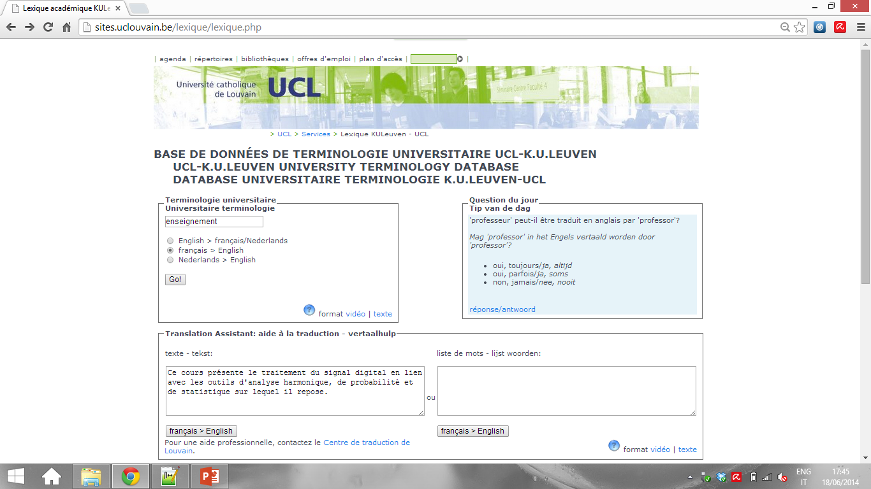

Slide 15
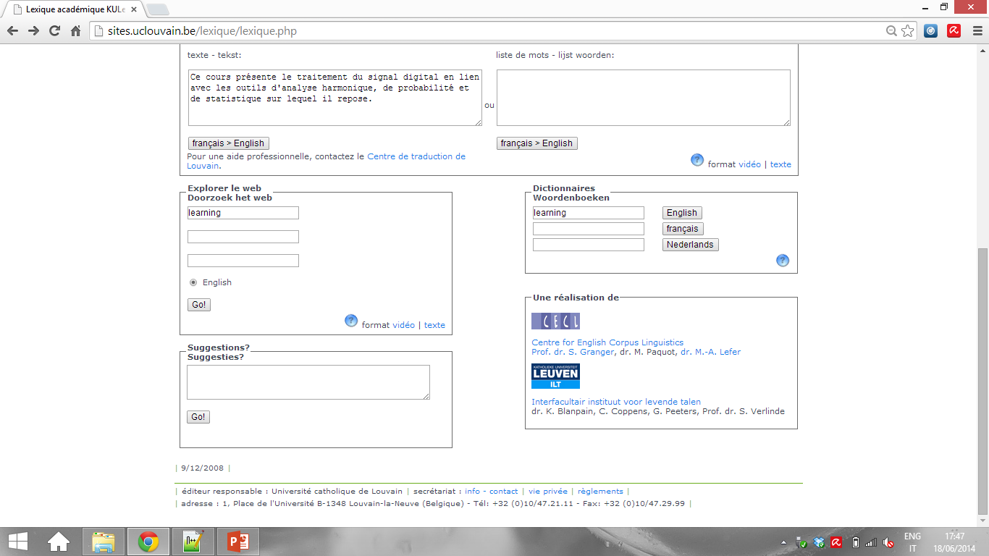

Slide 16
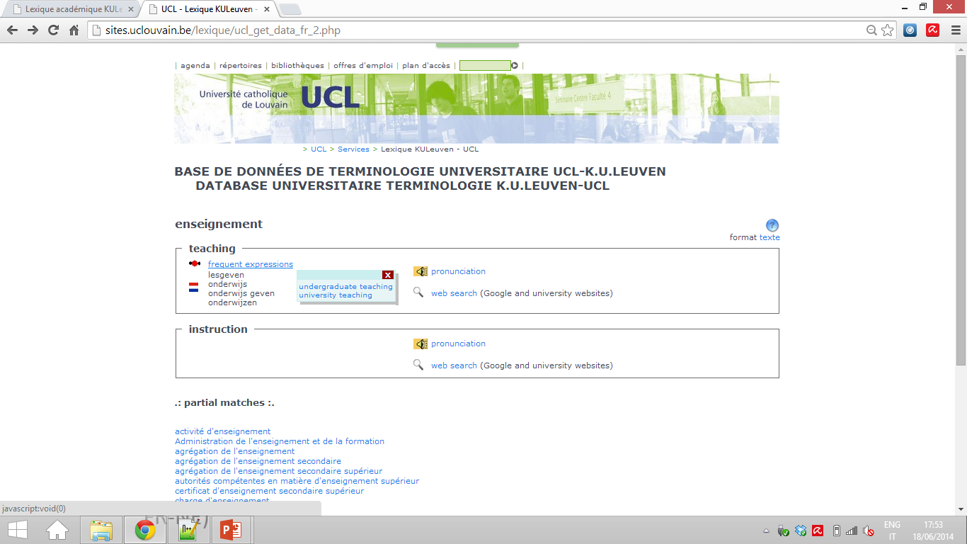

Slide 17
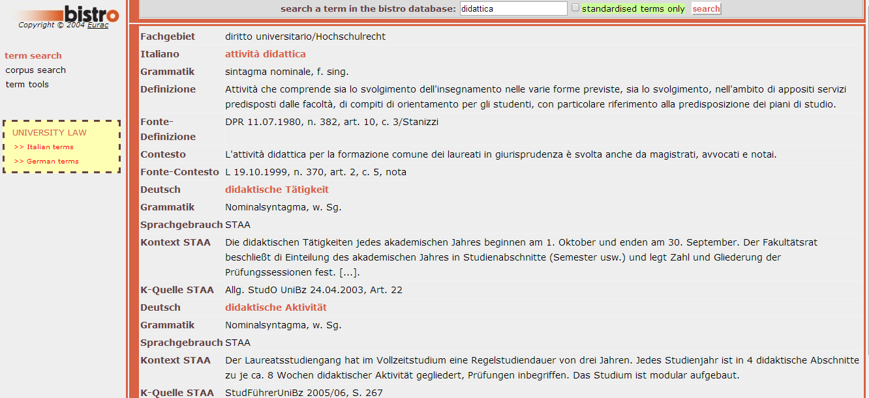
Terminological dictionary of university law Austria – Italy (DE-IT)

Slide 18
Linee guida
A livello nazionale
Regno Unito: Università di Exeter, Module Descriptor Template per la compilazione di DUF in lingua inglese
Germania: linee guida ECVET su formulazione di obiettivi formativi (bilingue EN-DE)
A livello europeo
ECTS – Guida per l’utente: definizione dei campi obbligatori da inserire nelle DUF

Slide 19
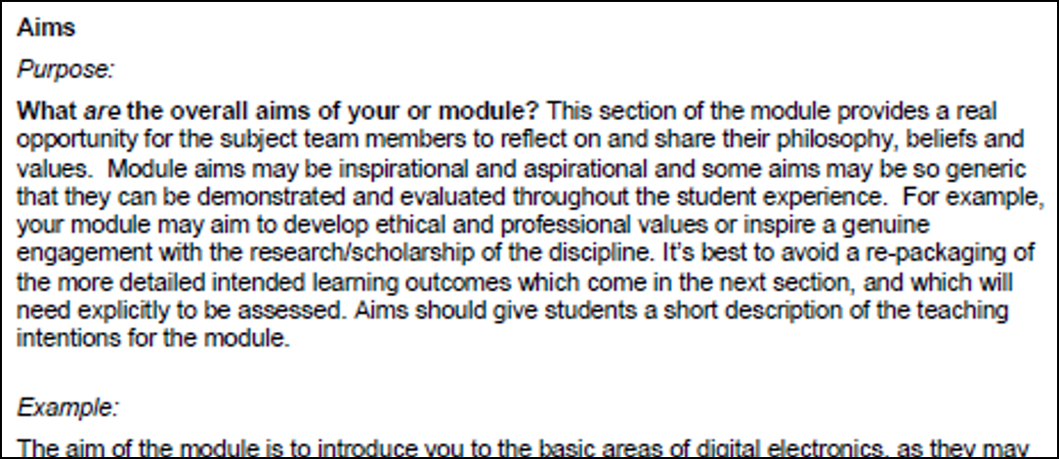
Module Descriptor Template: Guidance for Completion
University of Exeter
Sezioni descritte nel template:
Module Title
Credit Value
Module Code
Module Convener
Duration of the Module
Description
Aims
Intended Learning Outcomes
Syllabus Plan
Learning Activities and Teaching Methods
Assignments and assessments
Indicative Learning Resources
Indicative basic reading list
Pre-requisites
Co-requisites

Slide 20
Linee guida
A livello nazionale
Regno Unito: Università di Exeter, Module Descriptor Template per la compilazione di DUF in lingua inglese
Germania: linee guida ECVET su formulazione di obiettivi formativi (bilingue EN-DE)
A livello europeo
ECTS – Guida per l’utente: definizione dei campi obbligatori da inserire nelle DUF

Slide 22
Linee guida
A livello nazionale
Regno Unito: Università di Exeter, Module Descriptor Template per la compilazione di DUF in lingua inglese
Germania: linee guida ECVET su formulazione di obiettivi formativi (bilingue EN-DE)
A livello europeo
ECTS – Guida per l’utente: definizione dei campi obbligatori da inserire nelle DUF

Slide 23
Description of individual course units:
course unit title
course unit code
type of course unit (compulsory, optional)
level of course unit (e.g. first, second or third cycle; sub-level if applicable)
year of study (if applicable)
semester/trimester when the course unit is delivered
number of ECTS credits allocated
name of the lecturer(s)
learning outcomes of the course unit
mode of delivery (face-to-face, distance learning)
prerequisites and co-requisites
recommended optional programme components
course contents
recommended or required reading
planned learning activities and teaching methods
assessment methods and criteria
language of instruction
work placement(s)
Descrizione delle singole unità formative:
titolo dell’unità formativa
codice dell’unità formativa
tipo di unità formativa (obbligatoria, a scelta)
livello dell’unità formativa (ad es. I, II o III ciclo; ove pertinente, livello intermedio)
anno di studio (ove pertinente)
semestre/trimestre in cui l’unità formativa viene erogata
numero di crediti ECTS attribuiti
nome del/dei docenti/i
risultati di apprendimento dell’unità formativa
modalità di erogazione (frontale, a distanza)
prerequisiti e co-requisiti
unità formative consigliate
contenuti del corso
letture consigliate o richieste
attività di apprendimento previste e metodologie didattiche
metodi e criteri di accertamento del profitto
tirocini/o

Slide 24
Buone pratiche
A livello nazionale
Regno Unito: Leeds Metropolitan University, Writing and using good learning outcomes
Germania: formulazione di obiettivi formativi nel campo dell’ingegneria (progetto ZOOM)
A livello europeo
EQF Series, Note 4: Use of learning outcomes in different settings

Slide 25
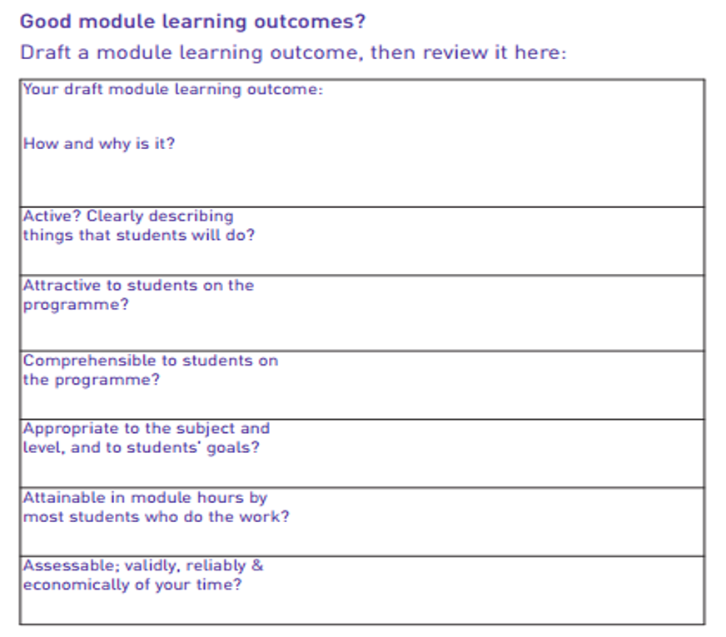

Slide 26
Buone pratiche
A livello nazionale
Regno Unito: Leeds Metropolitan University, Writing and using good learning outcomes
Germania: formulazione di obiettivi formativi nel campo dell’ingegneria (progetto ZOOM)
A livello europeo
EQF Series, Note 4: Use of learning outcomes in different settings

Slide 27
Progetto ZOOM
Progetto europeo: Programma LLP
Durata: 2009-2011
Obiettivi:
definizione di linee guida per la descrizione di obiettivi formativi
formulazione di obiettivi formativi
sviluppo di uno strumento di confronto di obiettivi formativi
classificazione degli obiettivi formativi (NQF/EQF-classification report)
valutazione della classificazione (Reality check)
Formulazione di obiettivi formativi
Settori:
motor vehicle engineering
electrical engineering
Lingue:
lingue nazionali dei partner (AU, BG, FR, DE, EL, SL)
inglese
European Quality Framework (EQF):
livello 6 (conoscenze e abilità avanzate)

Slide 28
Obiettivi formativi ZOOM - inglese

Slide 29
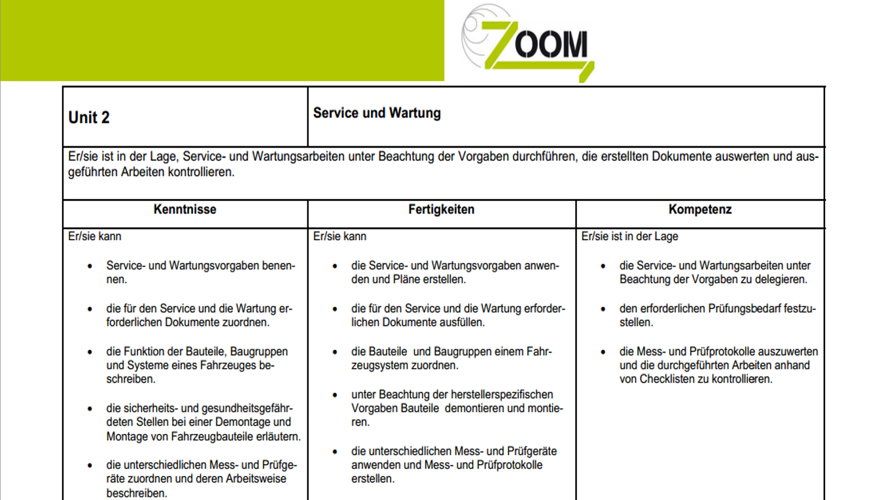
Obiettivi formativi ZOOM - tedesco

Slide 30
Buone pratiche
A livello nazionale
Regno Unito: Leeds Metropolitan University, Writing and using good learning outcomes
Germania: formulazione di obiettivi formativi nel campo dell’ingegneria (progetto ZOOM)
A livello europeo
EQF Series, Note 4: Use of learning outcomes in different settings

Slide 31
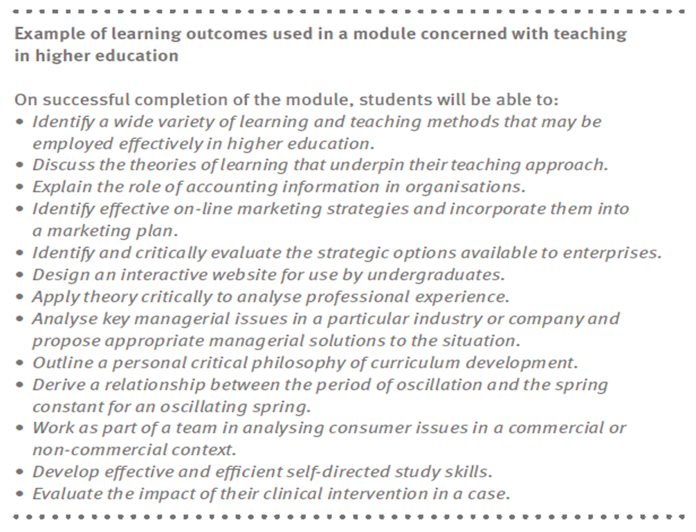

Slide 32
Valutazione delle risorse disponibili
Proliferazione di risorse per uso interno:
risorse in lingua nativa
strumenti “fai da te”
risorse diversificate a livello di singoli atenei
possibilità di divergenze tra linee guida europee e risorse create che ostacolano l’internazionalizzazione?
Pochissimi esempi di risorse per la comunità:
strumenti ICT di tipo collaborativo
risorse efficaci per la scrittura in inglese lingua franca
strumenti volti all’armonizzazione di DUF
necessità di colmare tale carenza allo scopo di favorire l’internazionalizzazione

Slide 33
Alcuni link utili
Base de données de terminologie universitaire UCL-K.U.Leuven
http://sites.uclouvain.be/lexique/lexique.php
ECTS User’s Guide (EN e IT)
http://ec.europa.eu/education/tools/docs/ects-guide_en.pdf
http://ec.europa.eu/education/tools/docs/ects-guide_it.pdf
ECVET – Guidelines for describing units of learning outcomes
http://www.ecvet-info.de/_media/Guidelines_for_describing_units_of_learning_outcomes.pdf
EQF Series – Note 4: Using learning outcomes
http://www.cedefop.europa.eu/EN/Files/Using_learning_outcomes.pdf
European Glossary on Education, Volume 1: Examinations, Qualifications and Titles
http://bookshop.europa.eu/en/european-glossary-on-education-pbEC3212292/
Eurypedia – European Encyclopedia on National Education System
https://webgate.ec.europa.eu/fpfis/mwikis/eurydice/index.php?title=Home
Module Descriptor template – University of Exeter
http://admin.exeter.ac.uk/academic/tls/tqa/Part%204/4Dmoduletp.pdf
UNITERM II project – Dizionario terminologico dell’istruzione superiore Austria-Italia
http://dev.eurac.edu:8080/index/33_UNITERMII_en.html
Writing and using good learning outcomes – Leeds Metropolitan University
http://repository-intralibrary.leedsmet.ac.uk/open_virtual_file_path/i3128n162822t/Writing%20and%20using%20good%20learning%20outcomes.pdf
ZOOM Project - Building up mutual trust: Zooming in on EQF-level six with regard to the engineering sector
http://www.zoom-eqf.eu/

Slide 34
Grazie
Referenti per il lavoro di ricognizione delle risorse:
Dalan, E.: Regno Unito e guide ECTS
University of Exeter, Module Descriptor Template
Leeds Metropolitan University, Writing and using good learning outcomes
ECTS, Guida per l’utente
EQF Series, Note 4
Maldussi, D.: area francofona
Base de données de terminologie universitaire UCL-K.U.Leuven
Wiesmann, E.: area germanofona
Linee guida ECVET
Progetto UNITERM II
Progetto ZOOM
Zingaro, A.: area italiana
YouLaurea.it e Repubblica.it
Glossari di ateneo (Trieste, Torino, Venezia)

